Slide 1


PHÒNG GIÁO DỤC VÀ ĐÀO TẠO QUẬN LONG BIÊN
TRƯỜNG TIỂU HỌC ĐÔ THỊ VIỆT HƯNG
KÍNH CHÀO CÁC THẦY CÔ VỀ DỰ GIỜ
Môn: Tập làm văn

Slide 2
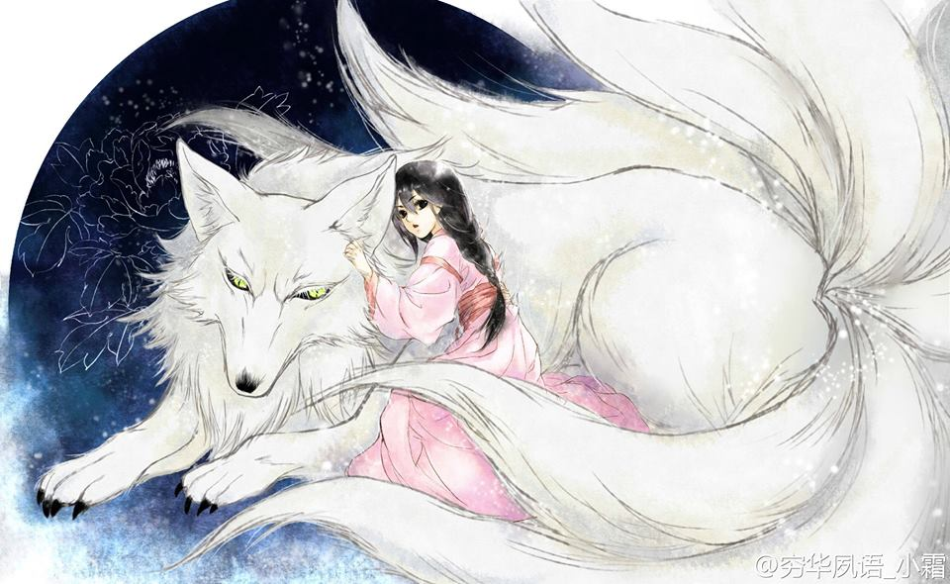
Đề bài: Tả ca sĩ yêu thích của em
Thứ bảy tuần trước, anh em vừa mua vé đi xem ca nhạc buổi biểu diễn của ca sĩ Noo Phước Thịnh. Em rất háo hức và vui mừng vì ca sĩ đó là thần tượng của em.

Slide 3
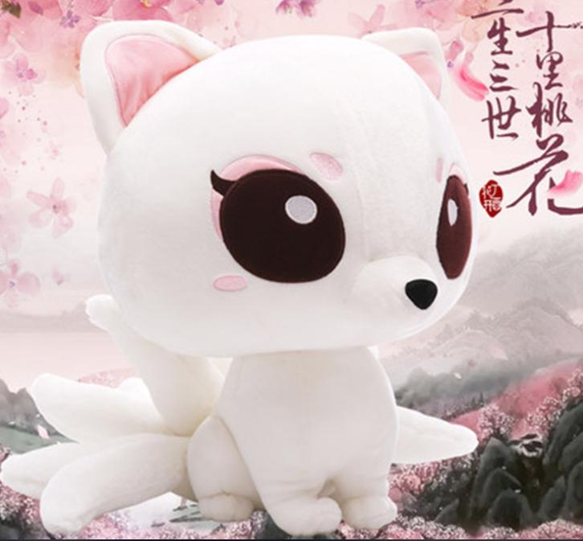
Đề bài: Tả ca sĩ yêu thích của em
Khi đến buổi biểu diễn, em nhìn thấy người đến xem đông như kiến. Sân khấu được trang hoàng rất lộng lẫy. Kĩ thuật ánh sáng rất công phu.

Slide 4
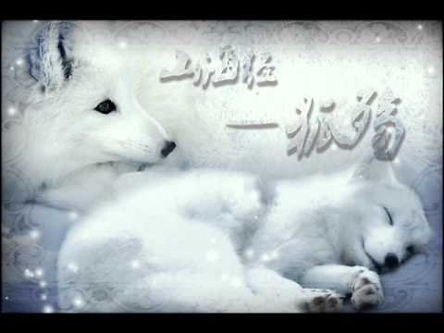
Đề bài: Tả ca sĩ yêu thích của em
Có đủ các loại đèn: đèn xanh, đèn đỏ, đèn tím, đèn vàng rất rực rỡ. Bỗng tiếng hò reo vang lên. Ca sĩ Noo Phước Thịnh bước lên sân khấu.

Slide 5

Đề bài: Tả ca sĩ yêu thích của em
Bộ trang phục của Noo Phước Thịnh rất đẹp. Anh mặc một chiếc áo sơ mi trắng, khoác lên trên chiếc áo gi lê hồng pha trắng, dưới mặc quần bò.

Slide 6

Đề bài: Tả ca sĩ yêu thích của em
Tiếng nhạc nổi lên. Ca sĩ bắt đầu hát. Tiếng hát ngọt ngào, bay bổng. Ánh mắt truyền cảm của anh nhìn vào khán giả một cách vui vẻ và tình cảm.

Slide 7
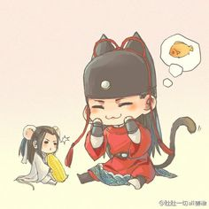
Đề bài: Tả ca sĩ yêu thích của em
Đến đoạn ngân vang, giọng anh khỏe hơn, ngân rất vang. Khán giả cổ vũ nồng nhiệt. Đó như là động lực cho anh thêm sức mạnh để hát.

Slide 8
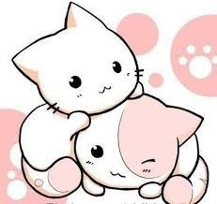
Đề bài: Tả ca sĩ yêu thích của em
Noo Phước Thịnh nhảy từng bước nhảy rất đẹp, rất đều. Xong buổi biểu diễn, khuôn mặt đẹp trai của anh ướt đẫm mồ hôi. Các fan hâm mộ của anh lên sân khấu tặng cho anh những bó hoa tươi thắm, giúp anh xua tan bớt mệt nhọc.

Slide 9
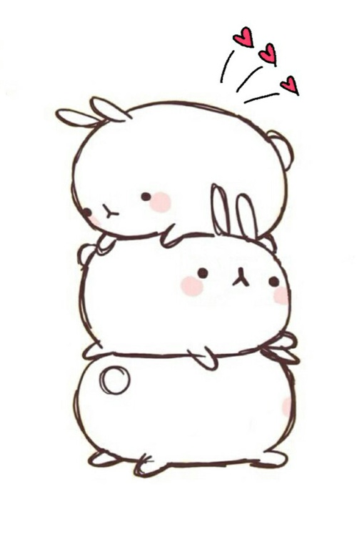
Đề bài: Tả ca sĩ yêu thích của em
Em rất thích ca sĩ Noo Phước Thịnh. Anh ấy có những tài năng mà ai cũng muốn có. Ý chí và nghị lực của anh ấy khiến ai cũng ngưỡng mộ.

Slide 10
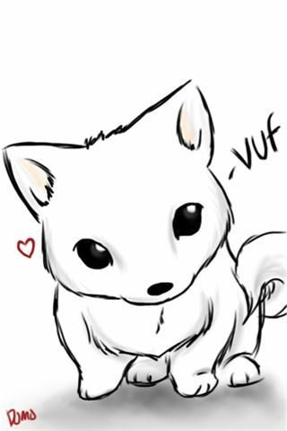
Đề bài: Tả ca sĩ yêu thích của em
Em mong sẽ còn có nhiều buổi diễn của Noo Phước Thịnh để mọi người có thể đến thưởng thức.

Slide 11


Cảm ơn
các thầy cô đã dự giờ thăm lớp!

